Slide 1
Passzívház, aktív ház, autonóm ház, ökoház, zéró CO₂-épület … Fenntarthatósági témahét 2023.
Simonyi Károly Technikum és Szakképző Iskola
2023. április 26.-27.
dr. Német Béla, ny. egyetemi docens
PTE TTK, Fizikai Intézet, Nyugdíjasok Egyesülete, Pécs
E-mail: drnemetbela@gmail.com;
WEB: https://polc.ttk.pte.hu/nemetb/
http://drnemetbela.hu

Slide 2
Fenntarthatósági témahét 2023. április 24-28 Központi honlapja: https://www.fenntarthatosagi.temahet.hu/
Ajánlott témái KÖZÉPISKOLÁSOK RÉSZÉRE
1. Hulladék
2. Energia (Energiaforgalom a lakásban) (Környezettudatos otthon)
3. BIODIVERZITÁS PÉLDÁK A PORTÁLON
4. FENNTARTHATÓ ÉRTÉKEK
5. TUDATOSFOGYASZTÁS
ONLINE TANÓRÁK – 2023 témakörei
Körforgásos gazdaság
https://www.fenntarthatosagi.temahet.hu/online-tanorak?ora-lejatszas=61&video-index=0
Ajánlott tankönyvek fejezetei
Zöld Föld 11-12, „Gazdaság és fenntarthatóság” fejezete
Zöld Föld 9-10, „4-5 fejezet”
Energiatakarékos épületek
https://www.fenntarthatosagi.temahet.hu/online-tanorak?ora-lejatszas=62&video-index=0
Ajánlott tankönyvek fejezetei
Zöld Föld 11-12, „Miért és hogyan települtünk” fejezete
Zöld Föld 9-10, „Itthon otthon vagyok” fejezet

Slide 3
Kérdések
Hogyan lakjunk, milyen családi házakat, közösségi épületeket építsünk a jövőben, amelyek figyelembe veszik az energia takarékosság, energiahatékonyság kihívásait, az egészségünk megőrzésének fontosságát? Figyelembe vehetők-e ökológiai szempontok?
Van-e esély arra, hogy a fogyasztói társadalomban napjainkra kialakult nagy rendszerektől egyre jobban le tudjon egy közösség válni, tudunk-e energetikailag egyre inkább autonómmá lenni?
Sikerül-e biztosítani azokat a komfort szinteket autonóm módon, mint amilyeneket az eddigi nagy fűtő-, villamos energia-, vízszolgáltató és szennyvíz kezelő centralizált hálózatok biztosítanak?
Tudunk-e takarékosabban, és energetikailag hatékonyabban élni az eddigiekhez képest?
Lesz-e hely a szűkebb település szerkezetű városi lakásforma helyett, az ember természet közeliség igényét kielégíteni a lazább településszerkezettel? Van-e jövője a vidéknek, ezzel a vidékfejlesztés koncepciónak az egyre erősödő urbanizáció és centralizációval szemben?
2024. 07. 08.
3

Slide 4
A következő fogalmakat halljuk, olvassuk, ezek szerepelnek különböző híradásokban.
Alacsony energiaigényű ház
Passzív ház
Autonóm ház, autonóm település
Szolár ház
Aktív ház
Ökoház, (sőt: ökováros-ökorégió), Bioház,
Zéró CO₂-kibocsátású épület
Mit is jelentenek ezek pontosan?
Próbáljuk tisztázni ezen fogalmakat.
2024. 07. 08.
Ház energetika
4

Slide 5
Tartalomjegyzék
1. Elvárt életminőség, „energia fogyasztási szokásaink”.
2. Épületek „osztályozási szempontjai”, „energetikai, szigetelési történelmük”.
3. Alacsony energiaigényű ház.
4. Passzív ház.
5. Autonóm ház.
6. Szolár ház.
7. Aktív ház.
8. Ökoház, (sőt: ökováros-ökorégió), (Bioház).
9. Zéró CO₂-kibocsátású épület.
2024. 07. 08.
5

Slide 6
1. Elvárt életminőség.
„Energia fogyasztási szokásaink” lakóépületben, középületben

Slide 7
1. Elvárt életminőség. „Energia fogyasztási szokásaink” lakóépületben, középületben.
Legyen biztosítva a Lakóház, középület fűtésével, „újabban” hűtésével az öltözködési szokásokhoz „igazodó” hőmérséklet.
Legyen a levegő tiszta.
Legyen biztosítva a különböző célú (hideg)víz szükséglet (ivóvíz, fürdővíz, WC öblítés, mosóvíz, locsolás,.. ).
Legyen melegvíz minden időpillanatban a tisztálkodási és tisztítási szokások szerint.
Legyen a megfelelő teljesítmény szinten biztosított az Elektromos energia ellátás.
Legyen kezelve a szennyvíz.
Legyen kezelve a kommunális szilárd hulladékunk.
2024. 07. 08.
,.
7

Slide 8
2. Épületek „osztályozási szempontjai”,
„energetikai, szigetelési történelmük”

Slide 9
2. Épületek „osztályozási szempontjai” -1
Hőveszteség mértéke szerint (alacsony energiaigényű ház, passzív ház, …)
Elektromos energia ellátás „eredője” szerint. (Aktív ház).
Nagy külső ellátó hálózatokhoz való viszony szerint (tőlük való függőség, vagy függetlenség (Autonóm ház). (autonóm település,) (off-grid)
Ökológiai szempontok szerint (Ökoház, bioház)
Az energiaszolgáltatást biztosító eszközök, berendezések eredő széndioxid kibocsátása szerint (zéró CO₂ kibocsátású ház)
2024. 07. 08.
9

Slide 10
2. Műszaki megoldások, amelyek biztosítják a nagyon alacsony fajlagos nettó (hő)energiaigényt. - 2
A passzívház esetében a lehető legkisebbre csökkentett hőveszteséget a hatékony hőszigeteléssel érik el. Ezzel a légcsere jelentősége döntővé válik. (Pl. háromrétegű hőszigetelő üvegezésű, légtömör nyílászárók, hőhídmentes szerkezetek).
A passzívház igazi újdonsága a hővisszanyerő szellőztető berendezés, (Heating Ventillation Air Condition - HVAC) ami téli üzemben a távozó használt levegő hőtartalmának akár 90 %-át visszanyerve előmelegíti a beérkező frisslevegőt.
Az alacsony fűtési igény miatt nincs szükség külső, (többnyire fosszilis forrású) hagyományos fűtési rendszerre.
Felhasználhatók nagy hőkapacitású, alacsony hőmérsékletű hőleadó felületek. (padló-, fal). Ezeket kiszolgáló hőtermelő rendszer pl. talajkollektor (hőszivattyús) padló-, falfűtés.
2024. 07. 08.
10

Slide 11
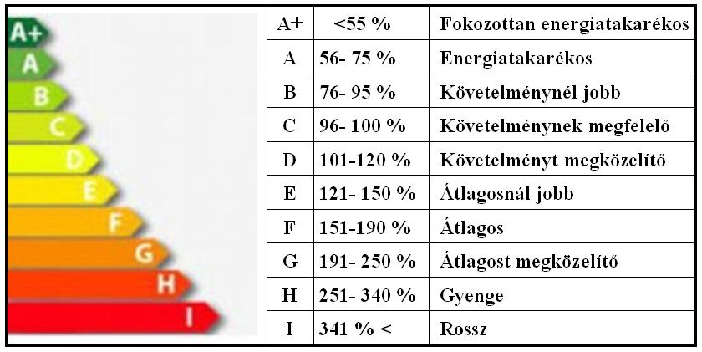
2. Épület fajlagos nettó energiaértékeinek tartományai - 3
2024. 07. 08.
11

Slide 12
3. Alacsony energiaigényű ház (fokozottan energia takarékos)

Slide 13
3. Alacsony energiaigényű ház
Az alacsony energiaigényű ház alatt az értjük, hogy a fűtés nettó energiaigénye kevesebb, mint 40 kWh/m² év. Ehhez a tervezés során a következő értékekkel kell számolni:
kompakt tömegformálás
külső falak U-értéke 0,2 W/m²K (jelenlegi magyar követelmény 0,45 W/m²K)
tető és padlásfödém U-értéke 0,18 W/m²K (jelenlegi magyar követelmény 0,3 W/m²K)
jól záródó nyílászárók 2 rétegű, low-E bevonatos üvegezéssel, üvegezés U-értéke 1,1 W/m²K
alacsony hőmérsékletű hőleadó felületeket kiszolgáló hőtermelő rendszer
épület "becsövezése", hogy később alkalmas legyen hővisszanyerős szellőztetésre és napkollektor által termelt napenergia hasznosítására .
2024. 07. 08.
13

Slide 14
4. Passzívház
https://hu.wikipedia.org/wiki/Passzívház

Slide 15
4. Passzívház - 1
A passzívház követelmények 3 alapvető szempontja:
fajlagos nettó (hő) energiaigény max 15 kWh/m²/év (számított érték)
fajlagos primerenergia igény max 120 kWh/m²/év (számított érték) Ebben nemcsak a fűtés és HMV készítés, de a háztartási berendezések energiaigénye is benne van! Az utóbbit a magyar rendelet nem veszi figyelembe )
légtömörség értéke 50 Pa nyomáskülönbség mellett max 0,6 1/h. (Ez mért érték, a Blower-door teszt eredménye. Egy ventillátor segítségével kb. akkora túlnyomást biztosítanak, és ilyen körülmények között vizsgálják, hogy mennyire légtömör az épület, nincsenek-e „rések” (pl kábel átvezetések), ahol kiszökik a levegő).
2024. 07. 08.
15

Slide 16
4. Passzívház - 2
A passzív házat azért nevezzük passzívnak, mert szinte egyáltalán nincs szükség aktív fűtésre. A kellemes hőérzet aktív fűtési és hűtési rendszer nélkül biztosítható.
Passzív háznál a cél a hőveszteség minimalizálása és a belső - emberek, világítás, háztartási és technológiai berendezések hőleadásából származó - hőnyereség maximalizálása.
2024. 07. 08.
16

Slide 17
4. Passzívház tervezésénél fontos elvek - 3
Megfelelő tájolással a téli szoláris energia hasznosítása
Nyári hővédelem biztosítása
Extra hőszigetelés
Szinte hőhídmentes szerkezetek tervezése
Fal, tető, padló szerkezetekre előírt hőtechnikai értékek elérése
3 rétegű, nemesgázzal töltött üvegezésű hőszigetelt ablakszerkezetek
Légtömörség biztosítása
Nagy hatékonyságú szellőző berendezés hőcserélővel, (ideálisan) földhő hasznosítással
2024. 07. 08.
17

Slide 18
4. Passzívház minősítése - 4
A német Passivhaus Institut fejlesztette ki a PHPP-t (Passivhaus Projektierungs Paket – passzívház tervező csomag), amely egy szoftverből és egy kézikönyvből áll.
Hivatalosan csak az az épület nevezhető passzívháznak, amely megfelel a németországi (Darmstadt) PASSIVHAUS INSTITUT (passzívház Intézet) kritériumrendszerének és rendelkezik az intézet hivatalos minősítésével.
Magyarországon a KIVÉT-PHA Minőségi Passzívház minősítési eljárással is lehet az épületet minősíttetni
2024. 07. 08.
18

Slide 19
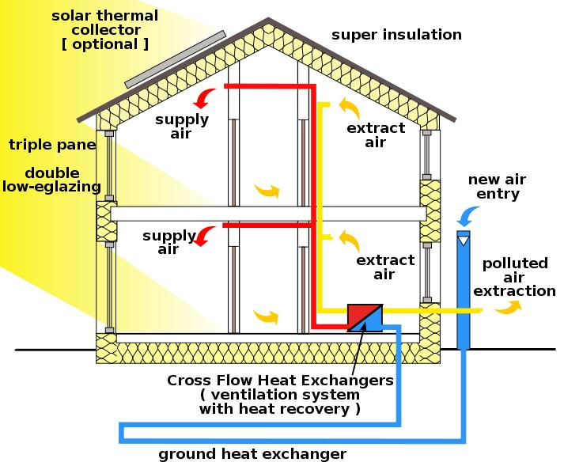
4. Passzív ház hatékony hőszigeteléssel, hővisszanyerő szellőztető berendezéssel, talajkollektorral, napkollektorral
2024. 07. 08.
19

Slide 20
5. Szolár ház

Slide 21
5. Szolár ház
Szoláris építészet az, amelyik a napenergia hasznosításához az épületszerkezeteket úgy kell alakítani, hogy a napsugárzásból adódó nyereség és a távozó hőveszteség aránya a lehető legjobb legyen.
Alacsonyenergia igényű és passzívházat csak szoláris szemlélettel lehet úgy megtervezni, hogy gazdaságosan kivitelezhető legyen.
Passzív szolár-, aktív szolár rendszerek

Slide 22
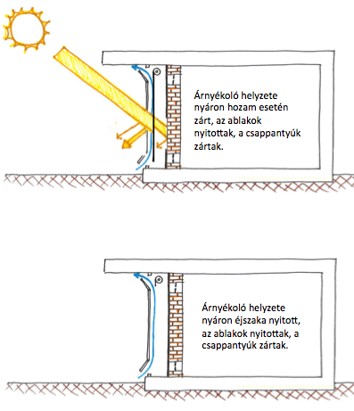
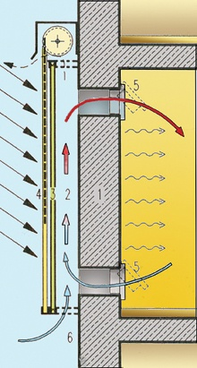
5. Trombe-, vagy tömb fal „működése”

Slide 23
5. Napelemes, napkollektoros szolár ház

Slide 24
6. Aktív ház (főleg szolár ház)
Az aktív ház attól aktív, hogy a megújuló energiák használata révén több energiát termel, mint amennyit üzemeltetéséhez felhasznál.
Egyelőre az aktív családi háznak a gyakorlati életben nincs sok esélye, mert drágák az alternatív energiatermelést megvalósító berendezések és a hálózatra való visszatáplálás nem oldható meg gazdaságosan.

Slide 25
7. Ökoház

Slide 26
7. Ökoház
Ökologikus szemlélettel megtervezett egy ház, ha környezetbarát, alacsony toxicitású anyagokat használ és fontos céljának tartja, hogy a benne lakók egészségének megőrzéséhez az épület is járuljon hozzá.
Ilyen ház épülhet vályogtéglából, szalma bálából és a fal hőszigetelő elemek is természetes anyagokból készüljenek. (Jelenleg az ilyen termékek és minősítési eljárások nagyon egyedi esetté teszik ezeket).
A tervezésnél ekkor is figyelembe kell venni a komfort biztosításának alapvető elvárásait (természetes megvilágítás, a megfelelő hőmérséklet biztosítása, huzatmentesség, a megfelelő mennyiségű és folyamatosan biztosított friss levegő).

Slide 27
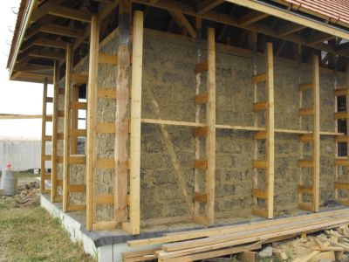
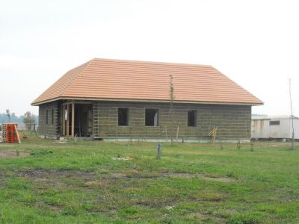
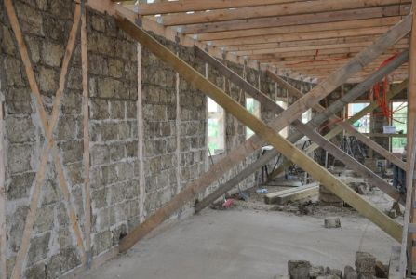
7. Lakóház szalma bálából -1

Slide 28
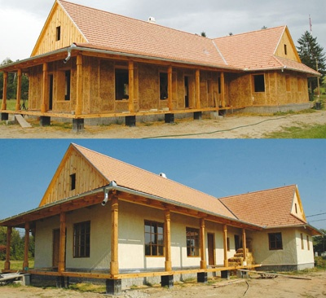
7. Szalmaház készen és bevakolva - 2

Slide 29
8. Zéró CO₂ ház
Épületek esetén a nulla széndioxid kibocsátás annyit jelent, hogy az épület megtermel annyi ekvivalens energiát, mint amennyit az ellátásához szükséges tüzelőanyagok révén kibocsát, vagyis összességében semleges a kibocsátás szempontjából.
Például: Zéró CO₂ mérlegű lehet egy épület, ha fatüzelésű kandallóval fűtenek benne, de annyi napelem van a tetőn, hogy az a ház villamos energiaigényének fedezésén túl még annyi áramot visszatáplál a hálózatra, amennyi áram erőművekben való megtermelésének szén-dioxid mennyisége egyenértékű a kandalló szén-dioxid kibocsátásával.
Egy új építésnél azonban manapság sokkal inkább a beruházási költség és a várható üzemeltetési költségek arányára figyelnek, és nem a szén-dioxid kibocsátásra.

Slide 30
9. Autonóm ház
=
Önellátó passzívház, egyben Zéró CO₂ ház, Szolár ház,
és lehet Ökoház is

Slide 31
9. Autonóm ház – 1; Önellátó passzívház
Autonóm ház alatt azt értjük, hogy az épület független a közüzemi szolgáltatóktól. Saját ellátó rendszerelemei:
Alapvetően: alacsony energiájú ház; (Hőszigetelés, Háromrétegű üvegezés, ..)
Hővisszanyerő szellőztető berendezés,
Faelgázosító, vagy faapríték kazán, v. Egybe szalmabála tüzelő kazán + napkollektor + puffer vizes hőtartály ,
Elektromos energiaellátás szélgenerátorral és napelemmel,
Házi vízellátó rendszer esővíz, és kútvíz felhasználásával ivóvízhez, mosó és mosogató vízhez
Komposztáló konyhai hulladéknak, komposztáló toalett
Nádgyökértéri szennyvíztisztító
Fűthető üvegház, hajtatóház, vagy hidropónia+akvakultúra

Slide 32
9. Autonóm ház – 2; Ertsey Attila, Magyar Építész Kamara alelnöke http://ezermester.hu/cikk-4673/Autonom_Haz

Slide 33
Köszönöm a figyelmet.
Akkor tessék dönteni és választani, megéri.

Slide 34
Környezeti Fizika példák

Slide 35
Jelenlegi, jövőbeli energiaforrások
Kimeríthető, véges mennyiségű források (Fosszilis, nukleáris - kémiai kötések, nukleáris kötések) Elsődlegesen hőenergia „előállítás” (CO₂ termelők).
Nem kimeríthető, vagy újra előállítható, „megújuló” források
Kimeríthetetlen források (napsugárzás, földhő) Fűtés, hűtés, elektromos energia előállítás (nem CO₂ termelő).
Megújítható források (termesztett élelmiszer növények melléktermékei, hulladékai, ikertermékei) Elsődlegesen hőenergia „előállítás”. (CO₂ semleges).
„Megújuló” források (légmozgás-szél; vízmozgás – folyó, óceán,..) (elektromos energia termelő) (nem CO₂ termelő)

Slide 36
Környezeti fizika példák
1. példa. Ember „hőkibocsátása”
2. példa. Elektromos gépek „hőkibocsátása
3. példa. Lakás levegő mennyisége, ami „felveszi” a „belső” hőt
4. példa. Emberek CO₂ kibocsátása
5. példa. A levegő felmelegítése
6. példa. Levegő biztosítása a lakásban levő tüzelő berendezés működtetéséhez

Slide 37
1. példa. Ember „hőkibocsátása”
Három fő lakik egy 60 m² alapterületű lakásban, amely belmagassága 2,6 m. A nap 24 órájából 12 órát töltenek otthon. Mindenki naponta megeszik annyi ennivalót, amely energia tartalma fejenként 2500 kcal (10 MJ). Hőleadásukat egész nap egyenletesnek tételezzük fel.
a) Mennyi hőt adnak le hárman otthon?
a) válasz: Három fő 12 óra alatt 15 MJ hőt ad le.

Slide 38
2. példa. Elektromos gépek „hőkibocsátása
A három tagú család havi elektromos energia fogyasztása havonta (hűtőszekrény, konyhai tűzhely, számítógép, világítás, háztartási gépek,…) 150 kWh/hó.
a) Mennyi hőt jelent ez egy hónapban,
b) Mennyi hőt jelent ez egy napra vonatkoztatva?
a) válasz: Az elektromos berendezések 540 MJ hőt adnak le havonta.
b) válasz: Az elektromos berendezések 18 MJ hőt adnak le naponta.

Slide 39
3. példa. Lakás levegő mennyisége, ami „felveszi” a „belső” hőt
Egy 60 m² alapterületű lakás belmagassága 2,6 m. A levegő sűrűsége 1,3 kg/m³. A CO₂ koncentrációja a levegőben 330 ppm.
a) Hány m³ a lakásban levő levegő térfogata?
b) Hány kilogramm ennek a levegőnek a tömege?
c) Mennyi a lakásban levő CO₂ tömege?
a) válasz: A lakás levegőjének térfogata: V= 156 m³
b) válasz: A lakás levegőjének tömege: m= 203 kg
c) válasz: A lakás levegőjében a CO₂ tömege: 0,1 kg

Slide 40
4. példa. Emberek CO₂ kibocsátása
Átlagos állóképességű emberek 1 perc alatt kb. 10 liter levegőt lélegezhetnek be (és ugyanekkora gázkeveréket pedig kilélegeznek). A kilélegzett levegő térfogatának körülbelül 16 % oxigén és 4,0 % szén-dioxid. A széndioxid moltömege 44 g/mol, sűrűsége 2,0 kg/m³ . Három fő lakik egy 60 m² alapterületű 2,6 m belmagasságú lakásban, amely legyen légtömör.
a) Mennyi (liter, kg) egy ember be-ki lélegzett levegő mennyisége 12 óra alatt?
b) Egy ember 12 óra alatt hány liter és hány kilógramm CO₂ -ot lélegzik ki?
c) A 12 óra alatt három fő által kilélegzett CO₂ tömege hogyan aránylik a lakásban korábban levő, normál légköri CO₂ mennyiséghez?
d) Az oxigén hány százaléka fogyott el 12 óra alatt??
a) válasz: Egy fő 12 óra alatt 7,2 m³, 9,4 kg levegőt lélegzik ki-be.
b) válasz: Egy fő 12 óra alatt 0,3 m³, 0,6 kg széndioxidot lélegzik ki.
c) válasz: Három fő 12 óra alatt 18-szorosára növeli a CO₂ mennyiséget.
d) válasz: Három fő esetében az oxigén 0,9 %-a fogyott el 12 óra alatt.

Slide 41
5. példa. A levegő felmelegítése, hőveszteségek
A lakás levegőjének térfogata 156 m³. A sűrűsége 1,3 kg/m³, fajhője: 1,0 kJ/kg°C. A külső levegő hőmérséklete 0 °C, bent szeretnénk 22 °C hőmérsékletet. A lakás légtömör. A széndioxid „felgyülemlés” elkerülése miatt, az „elhasznált levegőt” 24 óra alatt szeretnénk lecserélni.
a) Mennyi hő kell a csere levegő felmelegítéséhez 24 órán keresztül, ha hőcserélő hatásfoka 80 %?
b) Mennyi ez a hő 150 napon keresztül?
a) válasz: A teljes levegő mennyiség (203 kg) felmelegítéséhez szükséges hő naponta 5.6 MJ/nap/156 m3.
Falakon, födémeken a hőveszteség: 4 MJ/nap/180 m2,
b) válasz: 150 nap alatt = 1500 MJ/fűtési idény =~20 kWh/év/m2
Megjegyzés
Három fő 15 MJ/nap hőt, az elektromos berendezések 18 MJ/nap hőt adnak le 24 óra alatt

Slide 42
6.példa. Levegő biztosítása a lakásban levő tüzelő berendezés működtetéséhez
Egy ház fajlagos téli fűtési (hő)energia igénye téli hónapokban 50 kWh/m²/év. Alapterülete 60 m². A földgáz (metán – CH₄ ) fűtőértéke 32 MJ/m³, a gázkazán hatásfoka 90 %.
a) Mennyi a moltömege a metánnak és hány mól metán van egy m³ metán gázban?
b) Mennyi gáz fogy egy téli hónapban?
b) Mennyi oxigén kell egy köbméter metángáz elégetéséhez?
c) Mennyi (hány kilógramm) széndioxid és víz keletkezik?
a) válasz: 16 gr/mol
b) válasz: 340 m3/év; 40 000 Ft/év.

